Slide 1




CHÀO MỪNG QUÍ THẦY CÔ VỀ DỰ GIỜ
Môn : Luyện từ và câu

Slide 2

Ôn bài cũ
Tìm boä phaän caâu traû lôøi cho caâu hoûi khi naøo?
Hoâm qua em ñöôïc ñieåm möôøi moân Toaùn.
Hãy đặt một câu có cuïm töø Khi nào?

Slide 3

Luyện từ và câu
Nhân hoá. Ôn tập cách đặt và trả lời câu hỏi: Khi nào?
Bài 1: Đọc hai khổ thơ dưới đây và trả lời câu hỏi:
Mặt trời gác núi Theo làn gió mát Bóng tối lan dần Đóm đi rất êm, Anh Đóm chuyên cần Đi suốt một đêm Lên đèn đi gác. Lo cho người ngủ. Võ Quảng
a)Con đom đóm được gọi bằng gì?
b) Tính nết và hoạt động của đom đóm được tả bằng những từ ngữ nào?
Con đom đóm được gọi bằng | Tính nết của con đom đóm | Hoạt động của đom đóm
lên đèn, đi gác, đi rất êm, đi suốt đêm,lo cho người ngủ
anh
chuyên cần

Slide 4

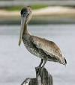
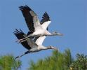
Nhân hoá. Ôn tập cách đặt và trả lời câu hỏi: Khi nào?
Bài 2: Trong bài thơ Anh Đom Đóm (đã học trong học kì I), còn những con vật nào nữa được gọi và tả như người (nhân hoá)?
Tên các con vật | Các con vật được gọi bằng | Các con vật được tả như tả người

Slide 5
Bài 2:Trong bài thơ Anh Đom Đóm còn những con vật nào nữa được gọi và tả như người (nhân hoá) ?
Mặt trời gác núi
Bóng tối tan dần,
Anh Đóm chuyên cần
Lên đèn đi gác.
Ngoài sông Thím Vạc
Lặng lẽ mò tôm
Bên cạnh sao Hôm
Long lanh đáy nước.
Theo làn gió mát
Đóm đi rất êm,
Đi suốt một đêm
Lo cho người ngủ.
Từng bước, từng bước
Vung ngọn đèn lồng
Anh Đóm quay vòng
Như sao bừng nở.
Tiếng chị Cò Bợ:
“Ru hỡi ! Ru hời !
Hỡi bé tôi ơi,
Ngủ cho ngon giấc.
Gà đâu rộn dịp
Gáy sáng đằng đông,
Tắt ngọn đèn lồng
Đóm lui về nghỉ.

Slide 6
Bài 2: Trong bài thơ Anh Đom Đóm (đã học trong học kì I), còn những con vật nào nữa được gọi và tả như người (nhân hoá)?
(TV/1 trang 143)
Nêu tên các con vật có trong bài.
Tên các con vật | Các con vật được gọi bằng | Các con vật được tả như tả người
ru con:Ru hỡi! Ru hời!/ Hỡi bé tôi ơi / Ngủ cho ngon giấc.
Cò Bợ
chị
Vạc
thím
lặng lẽ mò tôm

Slide 7
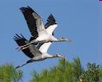

cò bợ
con vạc

Slide 8
.
Nhân hoá. Ôn tập cách đặt và trả lời câu hỏi: Khi nào?
- Vì sao có thể nói hình ảnh của Cò Bợ và Vạc là những hình ảnh nhân hoá?
Em hiểu nhân hoá là gì?
Vì Cò Bợ và Vạc được gọi như người là chị Cò Bợ,
thím Vạc và được tả như tả người là đang
ru con, lặng lẽ mò tôm.
Nhân hoá là dùng từ gọi và tả vật bằng
Những từ dùng để gọi và tả người.
Ví dụ: Cổng trường dang rộng đôi tay đón chào những học sinh thân yêu.
- Đặt câu có sử dụng biện pháp nhân hoá.

Slide 9
Nhân hoá. Ôn tập cách đặt và trả lời câu hỏi: Khi nào?
Bài 3: Tìm vaø gaïch moät gaïch döôùi bộ phận câu trả lời cho câu hỏi “Khi nào?”
Anh Đom Đóm lên đèn đi gác khi trời đã tối.
b) Tối mai, anh Đom Đóm lại đi gác.
c) Chúng em học bài thơ Anh Đom Đóm trong học kìI.
- Bộ phận câu trả lời câu hỏi Khi nào? thường chỉ gì?
Bộ phận câu trả lời câu hỏi Khi nào?
thường chỉ thời gian.

Slide 10
Bài 4: Trả lời câu hỏi: a) Lớp em bắt đầu vào học kì II khi nào? b) Khi nào học kì II kết thúc? c) Tháng mấy các em được nghỉ hè?
a) Lớp em bắt đầu vào học kì II từ đầu tuần 19
b, Học kỳ 2 kết thúc vào khoảng cuối tháng 5.
c,Đầu tháng 6, chúng em được nghỉ hè.

Slide 11
TRÒ CHƠI:BẢNG VÀNG
Tổng số câu hỏi: 5 câu. Mỗi câu hỏi được trả lời trong thời gian 10 giây.
-Nội dung câu trả lời được viết vào bảng con.
-Em nào trả lời đúng được tiếp tục tham gia trò chơi, em nào trả lời sai ở câu hỏi nào thì không được tham gia trò chơi tiếp.
- Em nào trả lời được nhiều câu nhất là thắng.

Slide 12
TRÒ CHƠI: BẢNG VÀNG
3) Trong 2 câu sau, câu nào có sử dụng biện pháp nhân hóa?
a)Hạt mưa mải miết trốn tìm.
b)Mưa bụi làm ướt tóc em.
5) Tìm từ thích hợp điền vào chỗ trống:
Dùng từ gọi và tả vật bằng từ dùng để gọi và tả người là ...................
2)Tìm bộ phận câu trả lời câu hỏi Khi nào? trong câu sau:
-Hôm qua, chúng em nghỉ tết dương lịch.
4) Bộ phận câu trả lời câu hỏi Khi nào? thường chỉ gì?
a. địa điểm
b. thời gian
Câu1: Tìm sự vật được nhân hóa trong câu sau:
Trăng nhìn qua cửa sổ xem chúng em học bài.
a
nhân hóa
Trăng
Hôm qua
b

Slide 13
Nhân hoá. Ôn tập cách đặt và trả lời câu hỏi: Khi nào?
- Em hiểu thế nào là nhân hóa?
Nhân hoá là dùng từ gọi và tả vật bằng
từ dùng để gọi và tả người.

Slide 14
Về nhà:
-Tập đặt câu có sử dụng biện pháp nhân hóa
-Tập đặt câu và trả lời câu hỏi Khi nào?
-Bài sau: Mở rộng vốn từ: Tổ quốc. Dấu phẩy

Slide 15
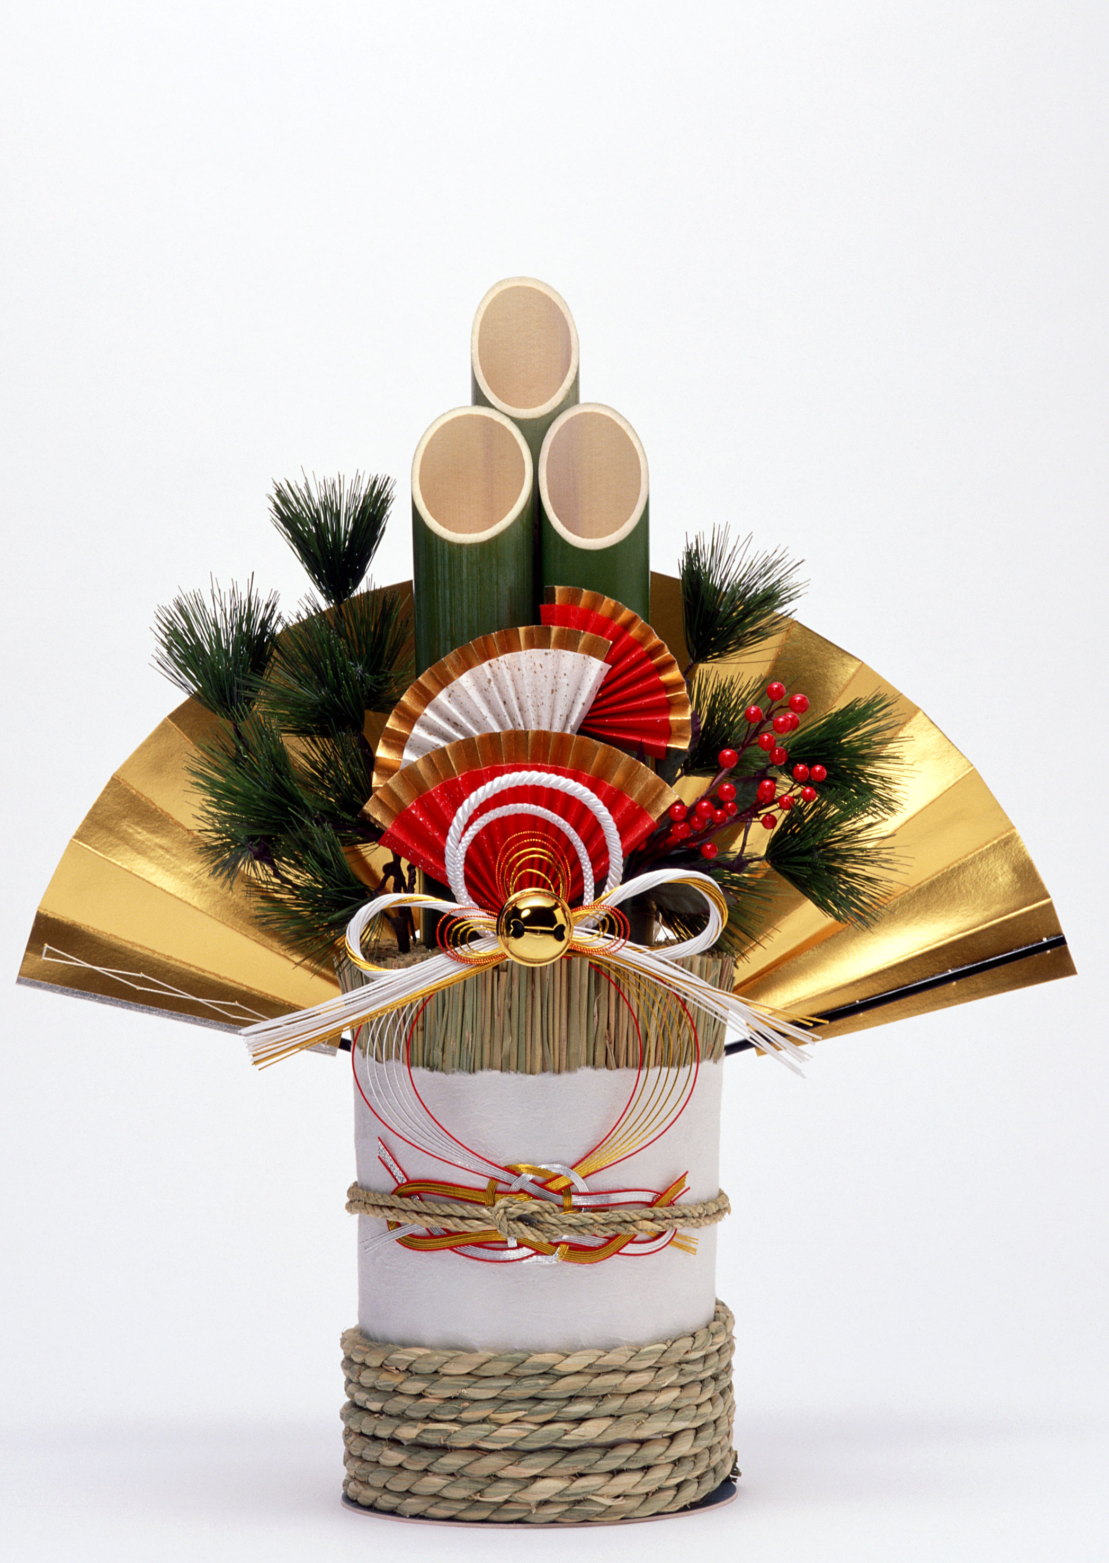
Cám ơn quý thầy cô giáo và các em học sinh
Chào tạm biệt

Slide 16

Cám ơn các thầy cô giáo
và các em học sinh!
Chào tạm biệt

